Slide 1

Современные тенденции защиты изоляции трубопроводов при переходах через водные преграды
докл. - Зефиров Федор Анатольевич
Главный инженер
ООО «СОФиТ»

Slide 2


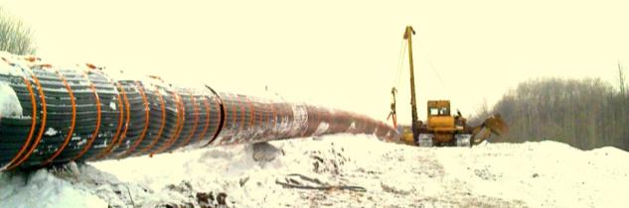

Профили полимерные для футерования трубопроводов НЕФТЕГАЗ
ТУ 2290-002-54892207-2006 изм.1

Slide 3
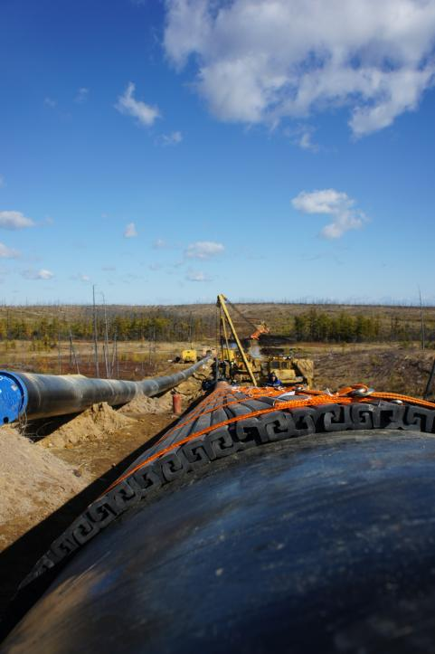
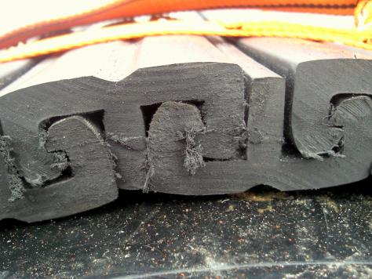
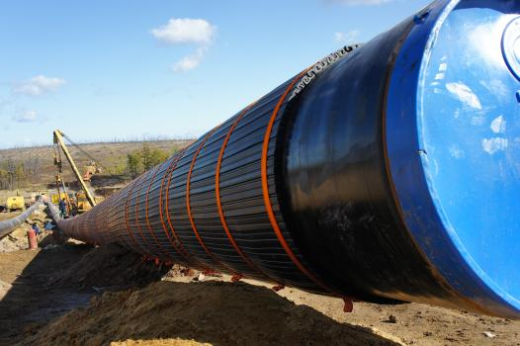
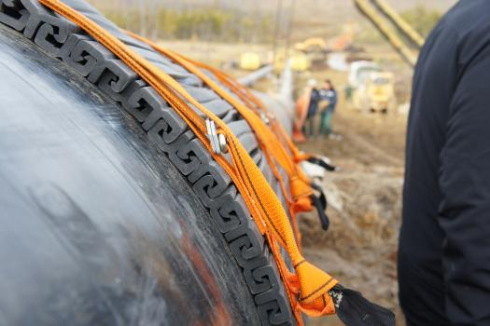
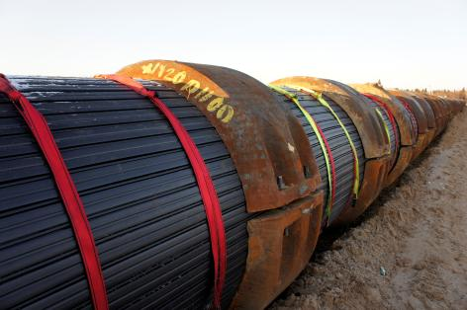
Замковое соединение обеспечивает полную защиту изоляционного покрытия от механических повреждений

Slide 4
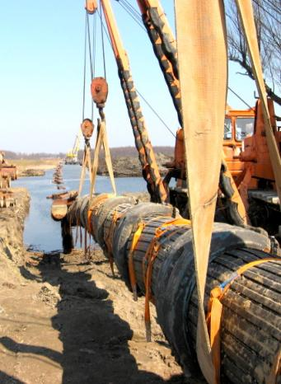
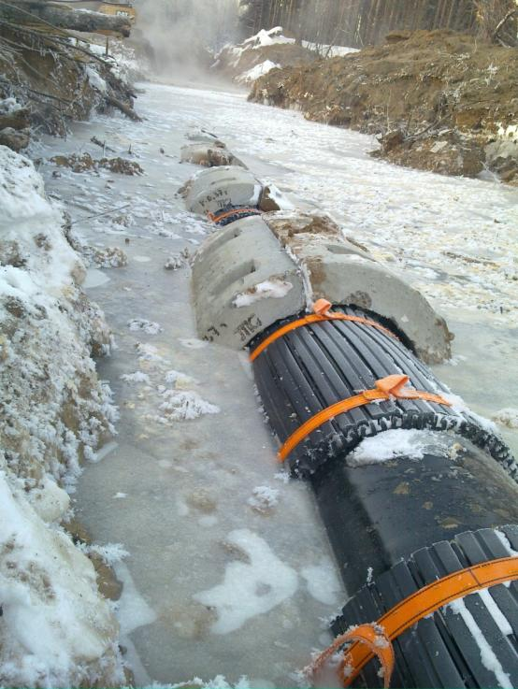
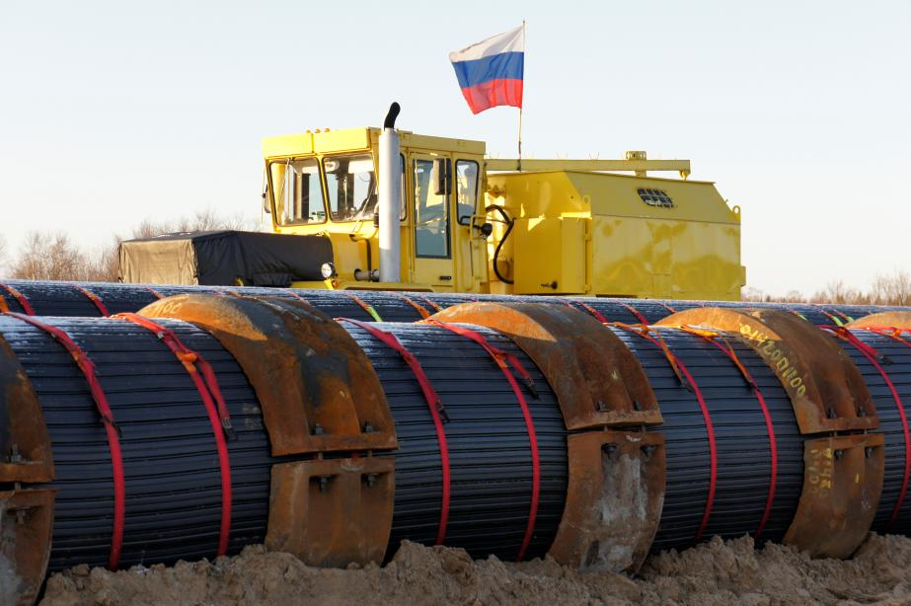
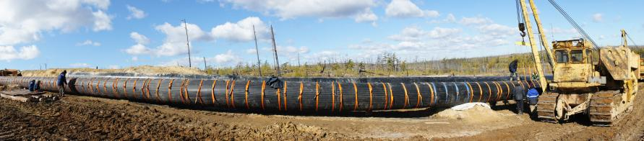
Профили «Нефтегаз» применяется при строительстве, реконструкции и ремонте трубопроводов из труб диаметром от 159 до 1620 мм во всех климатических зонах страны при температуре эксплуатации от минус 40 до плюс 70°С.

Slide 5
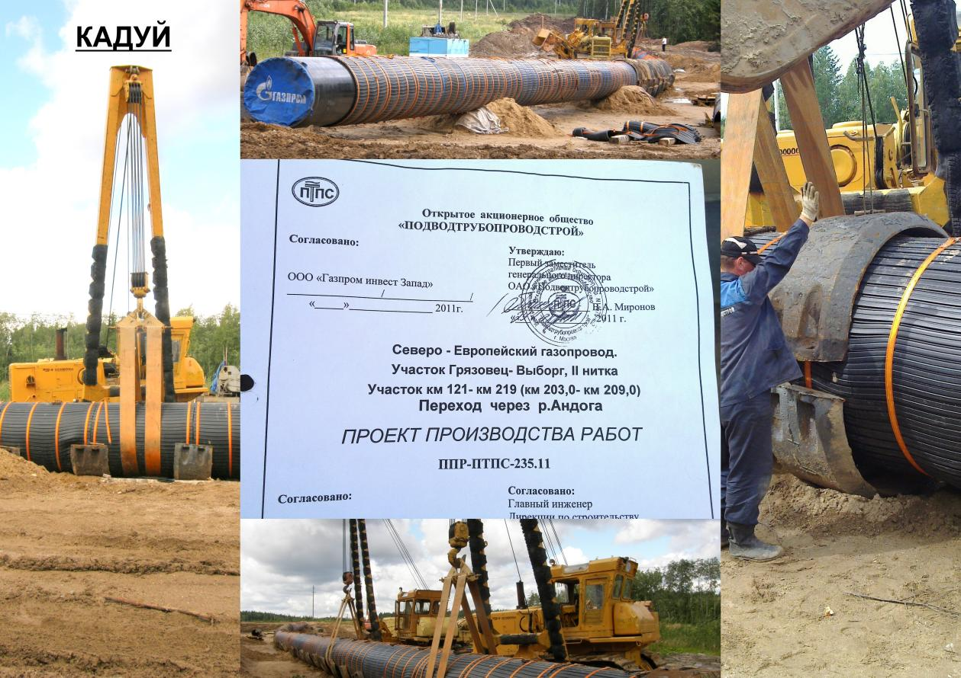
Северо-Европейский газопровод.
Участок Грязовец-Выборг, II нитка Д 1420.
Переход через р. Андога.

Slide 6
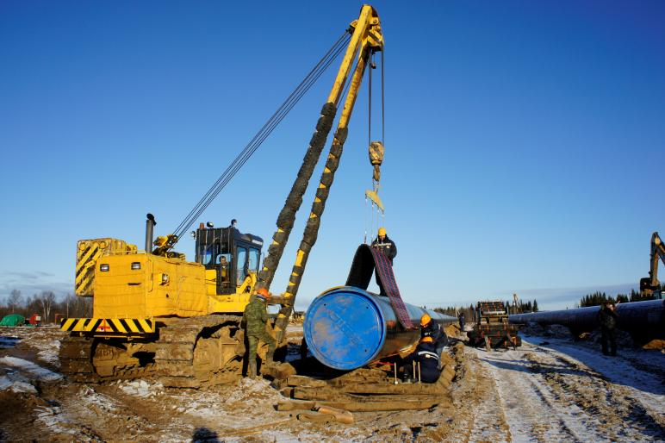
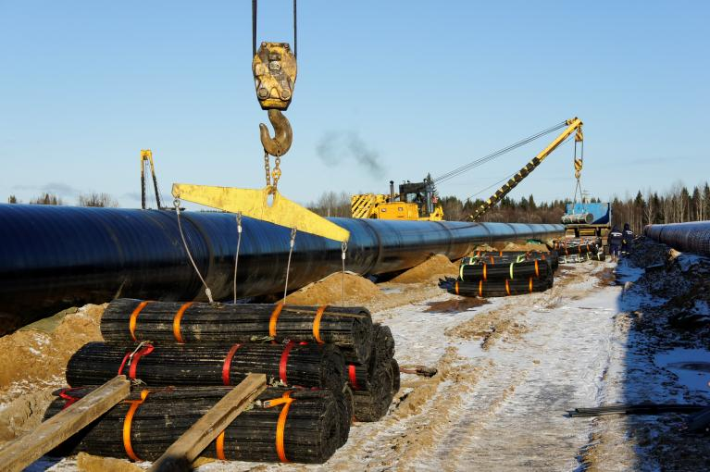
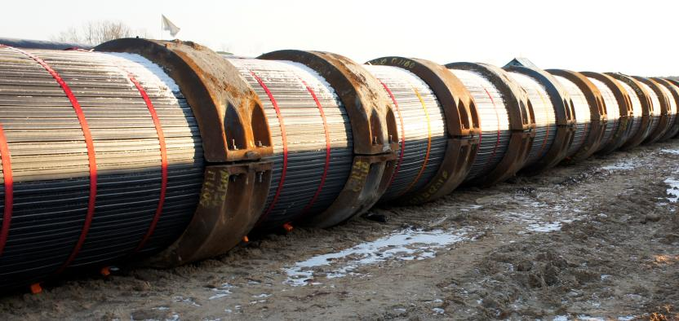
Система магистральных газопроводов Ухта-Торжок
(1-я очередь) км 1106 – км 1429. Д 1420
Подводный переход через р. Вычегда
ООО «СГК-Подводстрой»

Slide 7
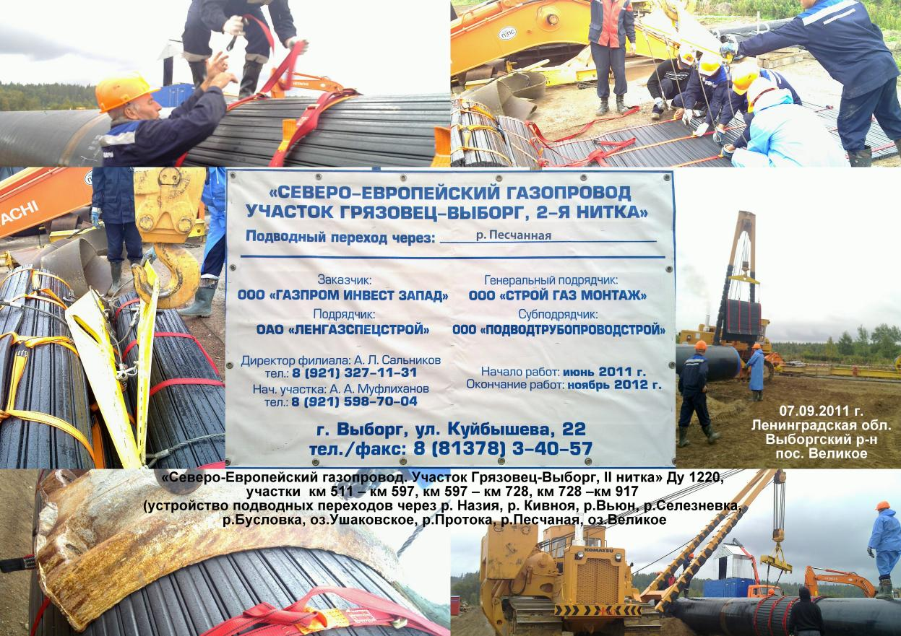
Северо-Европейский газопровод.
Участок Грязовец-Выборг, II нитка» Ду 1220

Slide 8
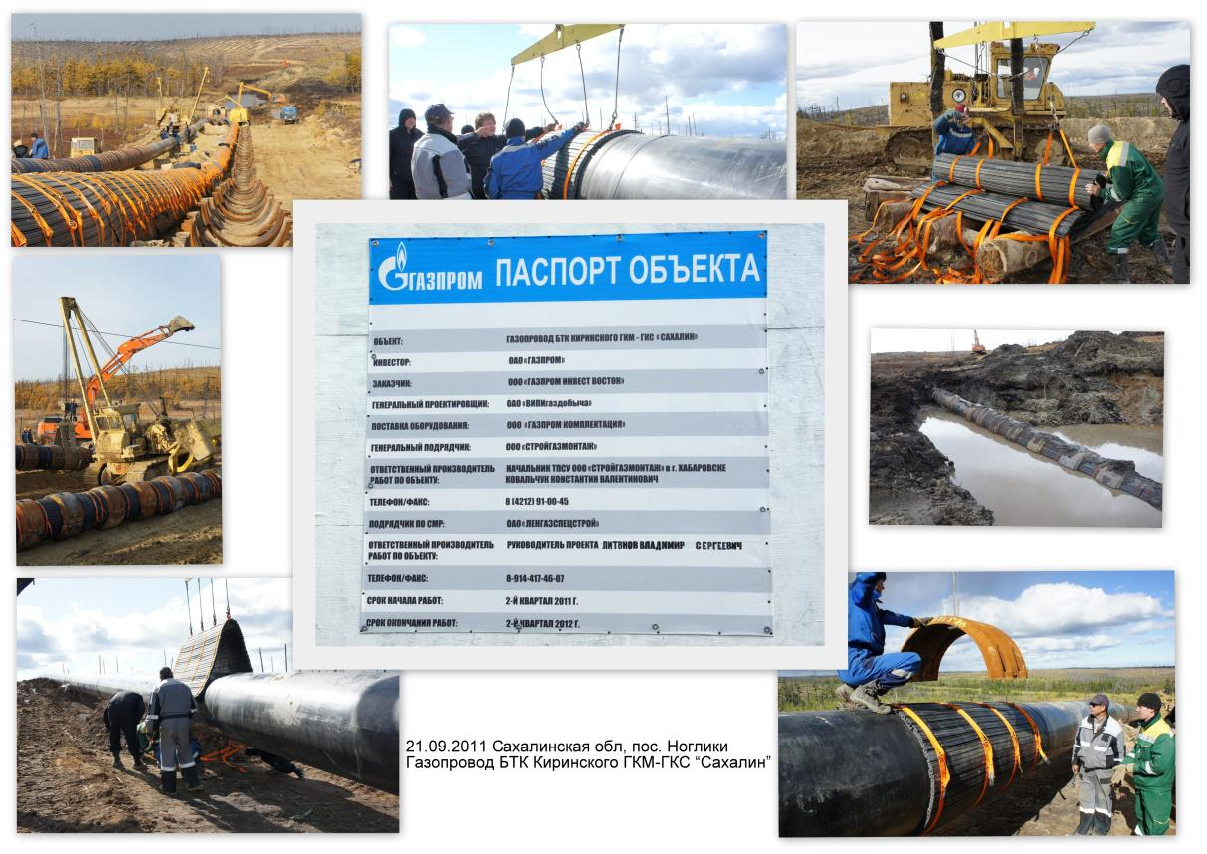
Газопровод БТК Киринского ГКМ - ГКС «Сахалин»

Slide 9
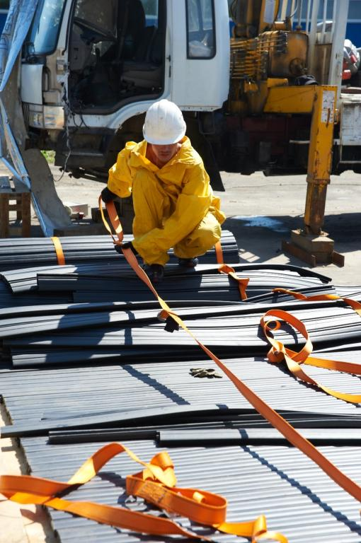
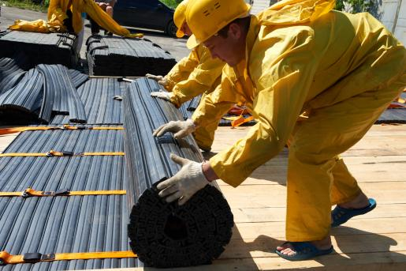
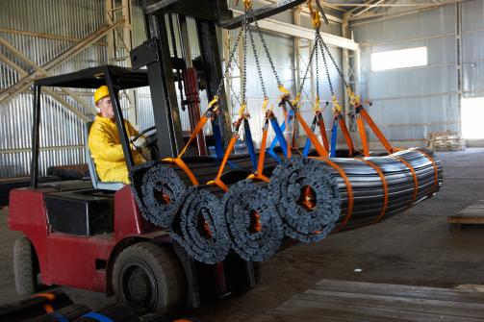
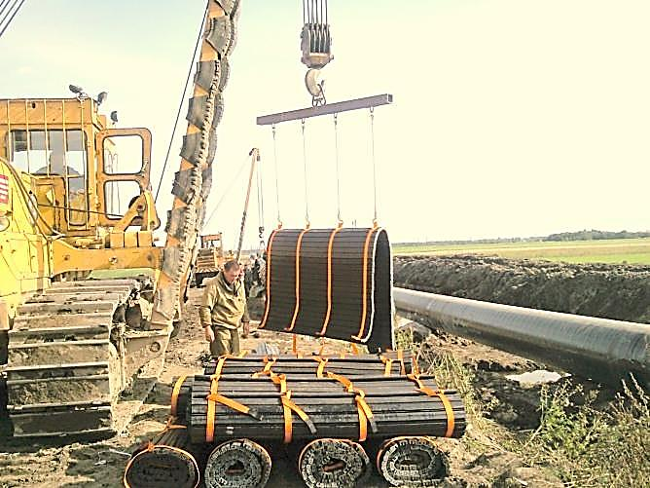
Сборка футеровочных комплектов

Slide 10
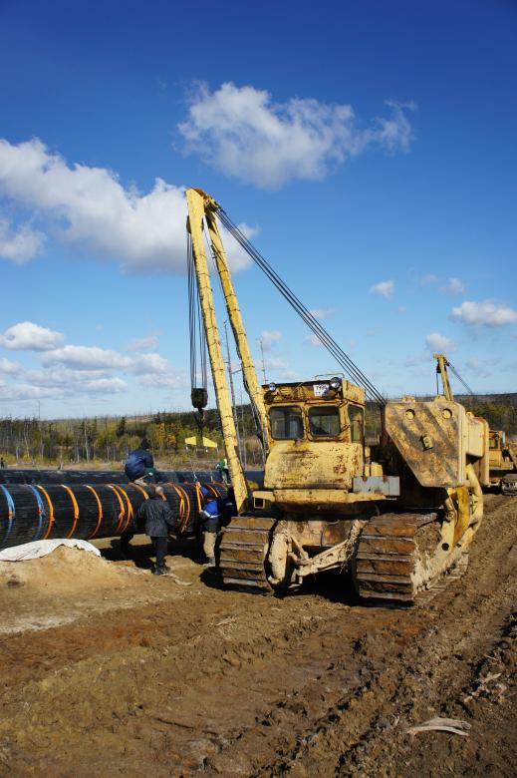
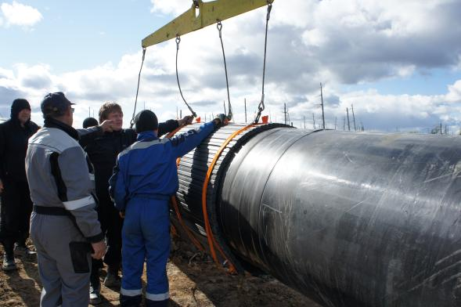
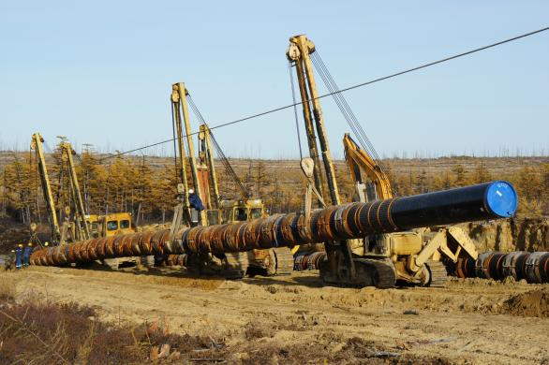
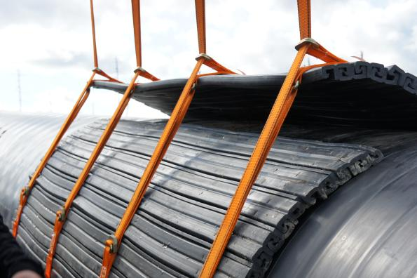
Простота и скорость монтажа

Slide 11
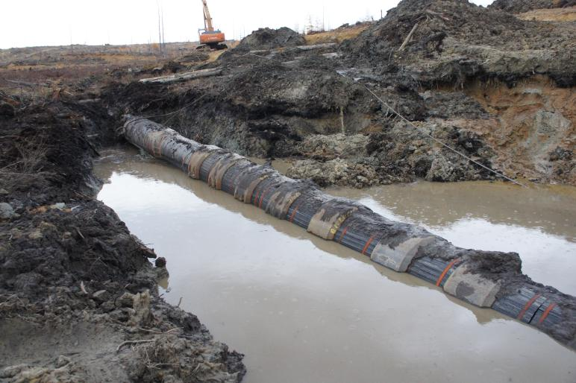
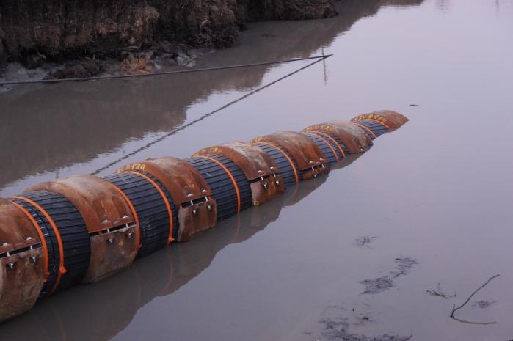
Отсутствие смещения пригрузов

Slide 12
Спасибо за внимание
докл. - Зефиров Федор Анатольевич
Главный инженер
ООО «СОФиТ»

